Slide 1


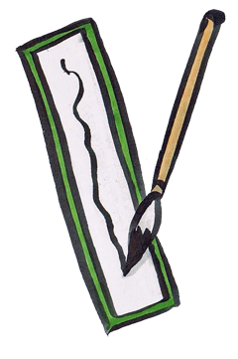




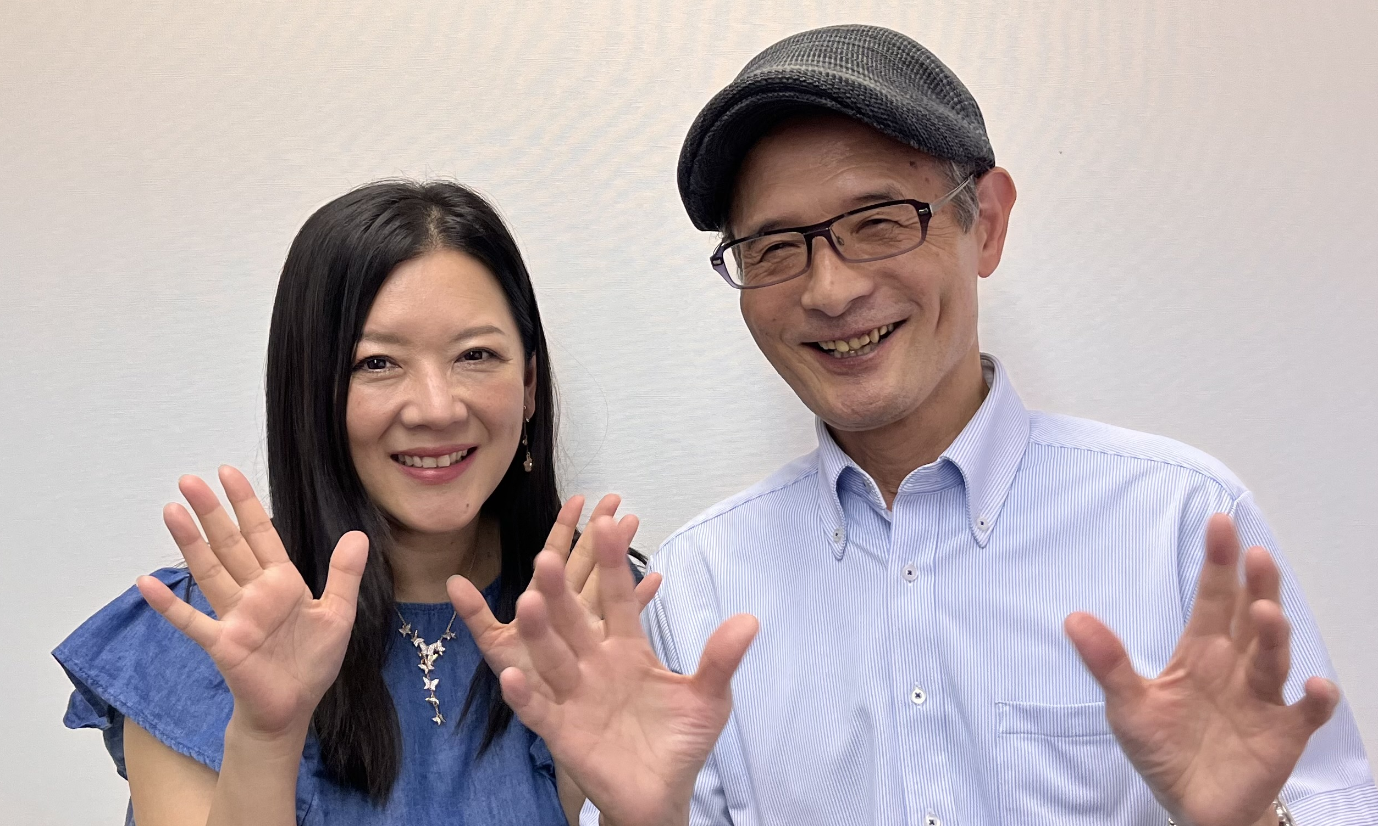

金賞
ふれあい川柳
金賞
金賞
金賞
金賞
お土産を 買うのを忘れ デパ地下へ
銀賞
人生は 喜怒哀楽の 旅路なり
お世話にも 過ぎず足らずの
匙加減
ちかごろの 案山子口紅
アイシャドウ
どっちつく ジジババけんか
迷う孫
赤帽と 駅弁消えた 新幹線
銅賞
句会形式の川柳番組.
みなさんの採点で各賞を決定！
見川賞、ひかる賞も表彰！
即興で川柳づくりのコーナーも
あります！
小倉ひかる 見川文雄
開催日時
2024年1月29日(月)
午後2時～午後3時

